Slide 1
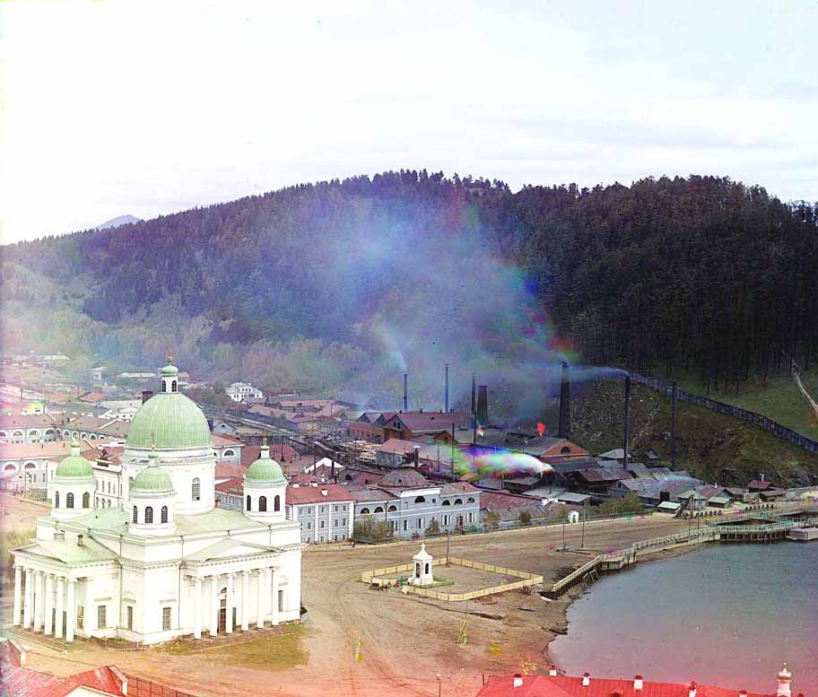
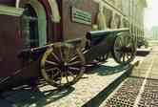
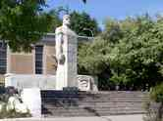
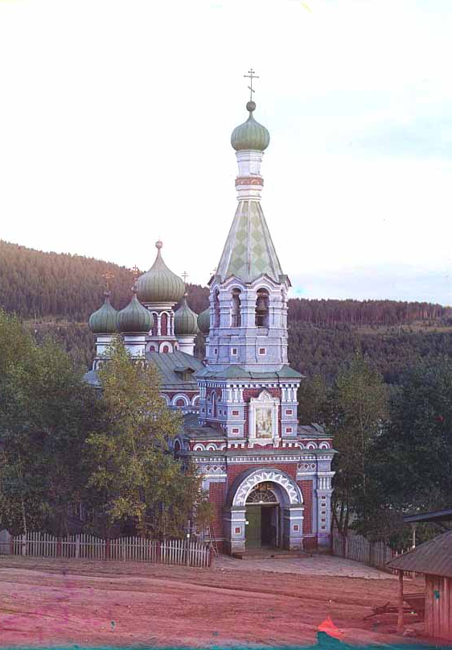
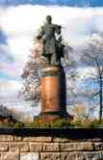
ПРИЗРАК СТАРОГО ГОРОДА
Вопросы 1 тура

Slide 2
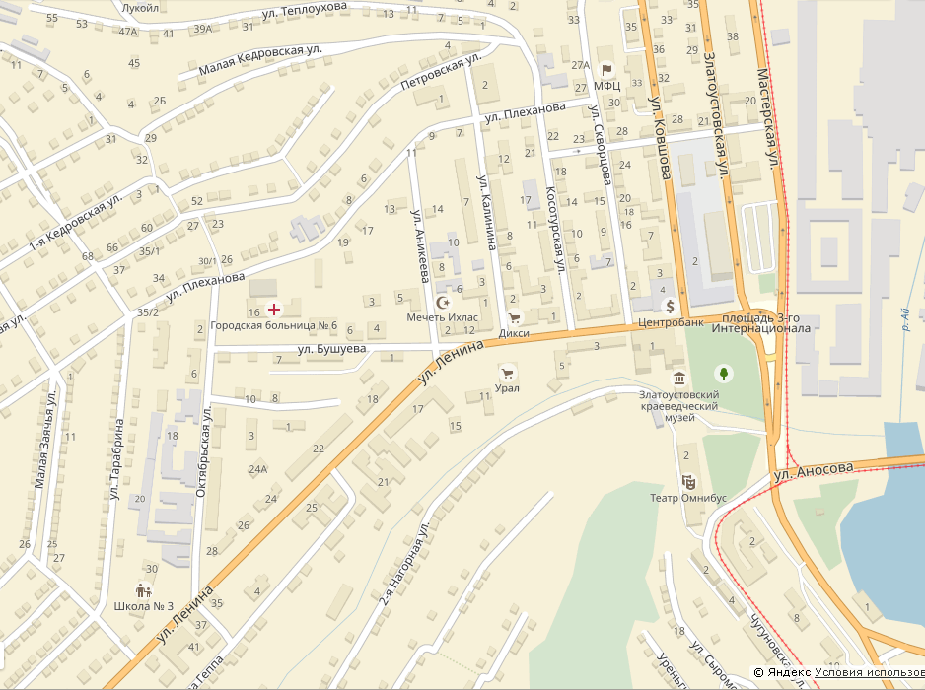
Территория игры

Slide 3
1. Сколько объектов, входящих в «Перечень объектов культурного наследия, включенных в единый государственный реестр объектов культурного наследия (памятников истории и культуры) народов Российской Федерации, расположенных на территории Златоустовского городского округа Челябинской области», должно находиться на ТЕРРИТОРИИ ИГРЫ?

Slide 4
2. Кто является автором этого описания Златоуста?
«После чая и короткого отдыха мы ходили осматривать город. Вблизи он так же хорош, как и издали. Быстрая р. Ай делает у горы Косатура крутое колено, и на образовавшемся мыске вытянулось до десятка маленьких чистеньких уличек — это центр. От небольшого рынка в гору идет широкая улица, где устроилась немецкая колония; есть кирка, немного забытая, а по ту сторону пруда — Фриденталь. Златоустовские немцы своим существованием здесь обязаны фабрике холодного оружия, основанной в Златоусте в двадцатых годах настоящего столетия; их выписали из Германии как хороших мастеров, могущих насадить новое производство. Семейные добродетели и необычайная плодливость немцев хорошо известны всему миру, и златоустовская немецкая колония послужила немецким рассадником для всего Урала: и производство утвердили, и себя не забыли.
Общее впечатление от этого городка самое мирное и хорошее. Получается что-то среднее между заводом и городом, но все это в маленьких размерах, сколько нужно для 20 тысяч населения. Мне лично больше всего нравится бойкая горная р. Ай и обступившие ее горы: Косатур, Мис, Паленая, Татарка и т. д. В глубине тяжелыми синими массами поднимается Таганай, разделяющийся на три ветви — малый, средний и большой. Мы долго гуляли по берегу р. Ай, где за фабрикой вытянулась такая красивая набережная с такими уютными, прелестными домиками. Мимо нас два раза проскакала кавалькада — две амазонки и несколько наездников. С г. Косатур спускалось стадо коров; животные лепились по горной извилистой тропинке, как козявки. Тихо и мирно все, не слышно разухабистой песни или пьяного крика, как это бывает по вечерам в настоящих городах. В домах уже зажигались огни, когда мы вернулись на квартиру, очень довольные этим затерявшимся в горах красивым уголком. К златоустовским прелестям необходимо прибавить еще необыкновенную дешевизну здешней жизни, как могут жить только люди в приличном отдалении от настоящих благ всепожирающих центров.»

Slide 5
3. Назовите эти объекты старого Златоуста. 4. Какие архитекторы проектировали эти здания?
1
2
3

Slide 6
5. На каких улицах находились эти объекты? Найдите соответствие.
Улицы:
Алексеевская
Большая Аптечная
Большая Немецкая
Верхняя Никольская
Ключевская
Малая Немецкая
Объекты:
Дом врача Пономарева
Дом, где жил Б.М.Шапошников
Дом купца Андрианова
Дом рабочего А.С.Тютева
Здание благородного собрания
Земская управа
Златоустовский казенный винный склад № 2
Кинотеатр «Колизей»
Полицейское управление
Уездное казначейство
Усадьба городская «Немецкая»

Slide 7
6. Как называлась церковь, и на какой улице она находилась?

Slide 8
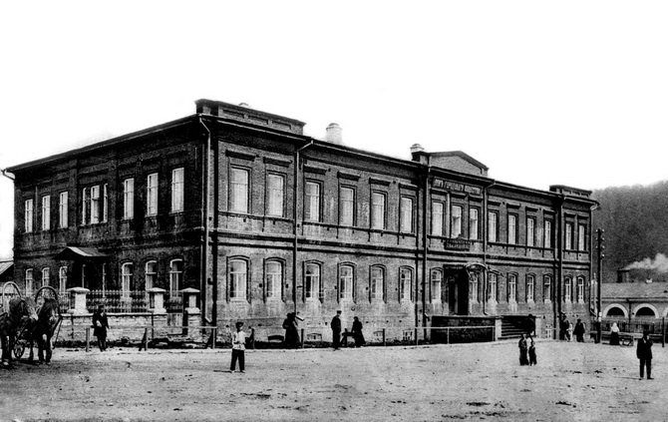
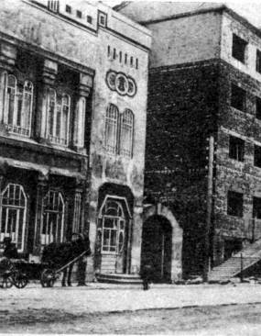
7. Какое предприятие сейчас находится в этом здании?
Дом городского общества
8. В каком архитектурном стиле построен дом купца Андрианова?
Дом купца Андрианова

Slide 9
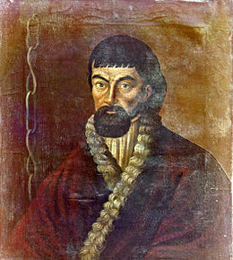
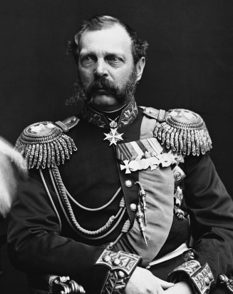
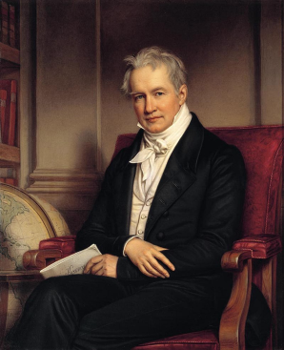
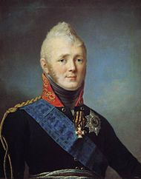
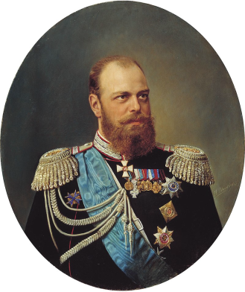
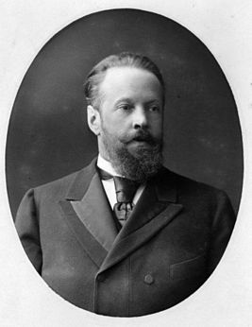
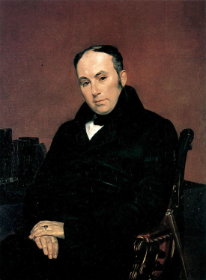
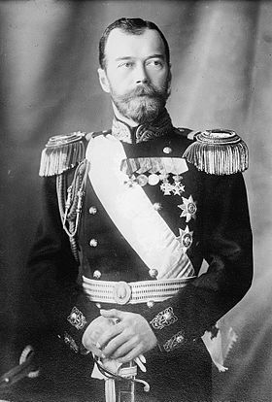
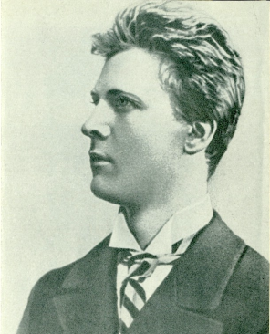
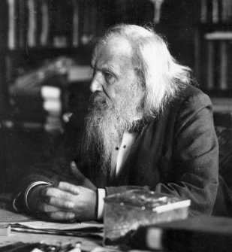
9. Кто из этих людей никогда не был в Златоусте?
Е.И.Пугачев
А. Гумбольдт
Александр II
Александр I
Александр III
С.Ю.Витте
В.А.Жуковский
Николай II
Д.И.Менделеев
Ф.И.Шаляпин

Slide 10
10. Какое бедствие весной 1855 года оставило без крова более 20% жителей Златоуста?

Slide 11
11. Какой современный памятник расположен на этом месте? 12. Как называются ворота, ведущие к этому памятнику?

Slide 12
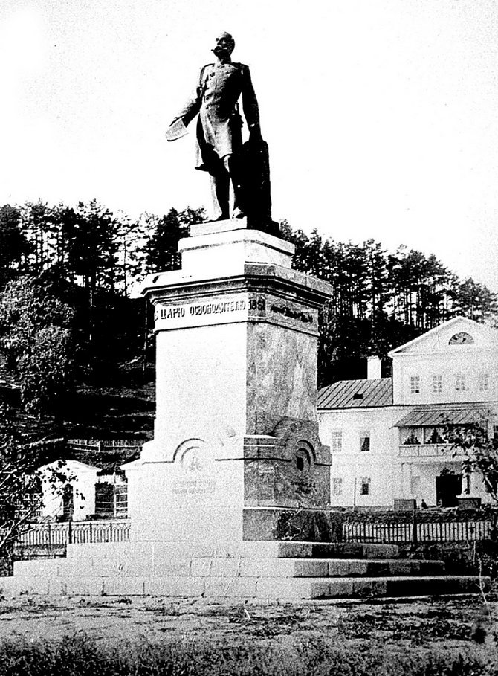
13. Кому был поставлен этот памятник?
14. Кто жил в доме, который находится за памятником?

